Slide 1
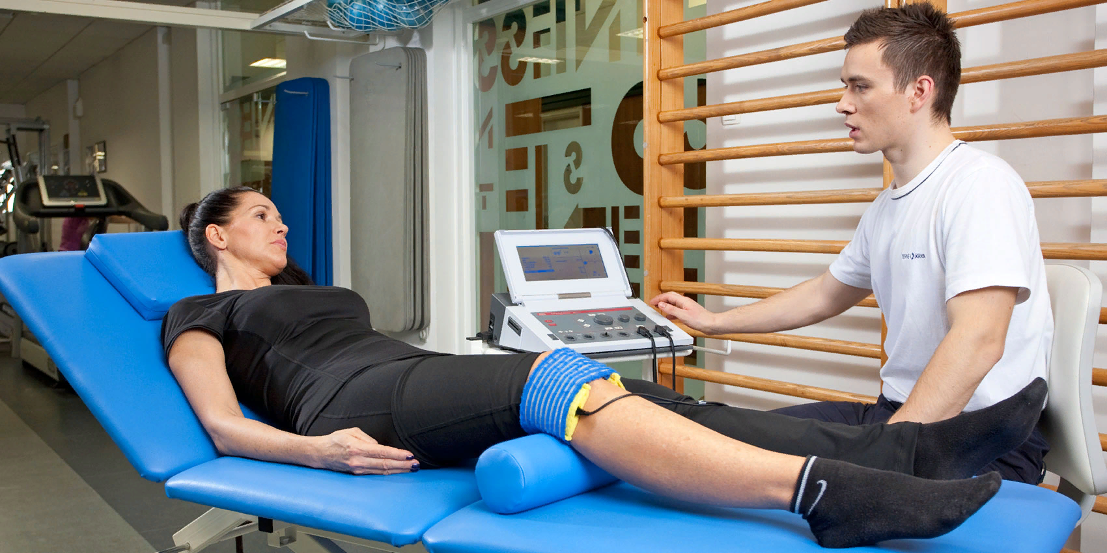
Реабілітація при захворюваннях сечової системи у людей похилого віку
.

Slide 2
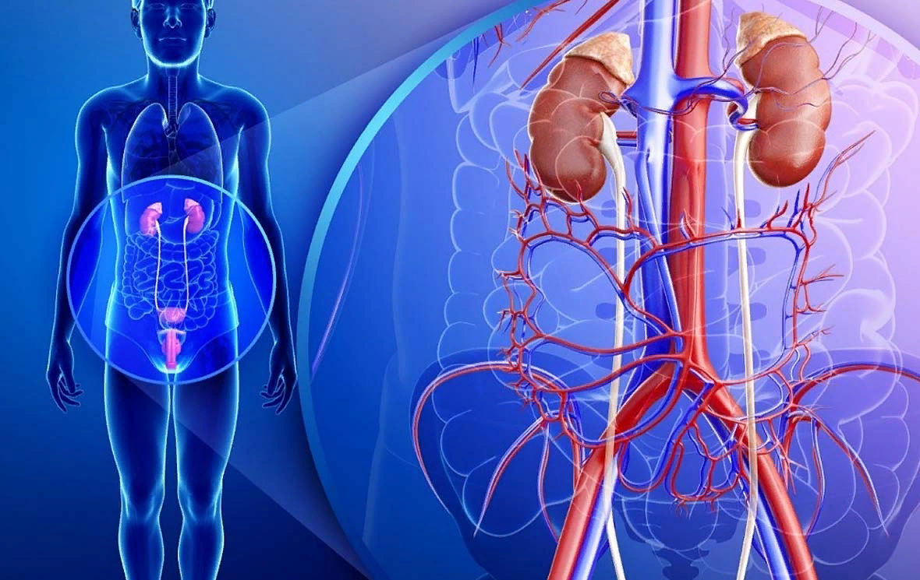
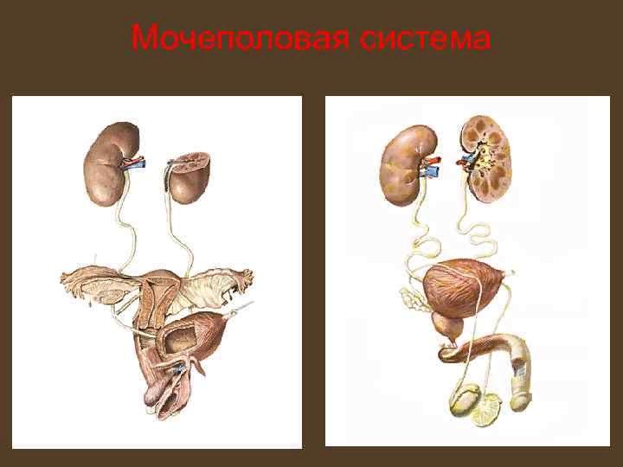
Перебудова структури і функції нирок, що відбуваються в процесі старіння, зниження загальної імунобіологічної активності, що так само спостерігається в старості, у поєднанні із зниженням захисних сил організму визначає своєрідність виникнення, клінічних проявів і перебігу ниркових захворювань у людей літнього і старечого віку.
.

Slide 3
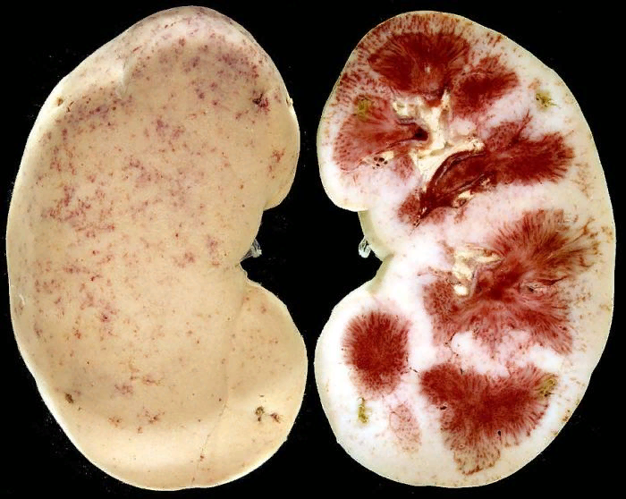
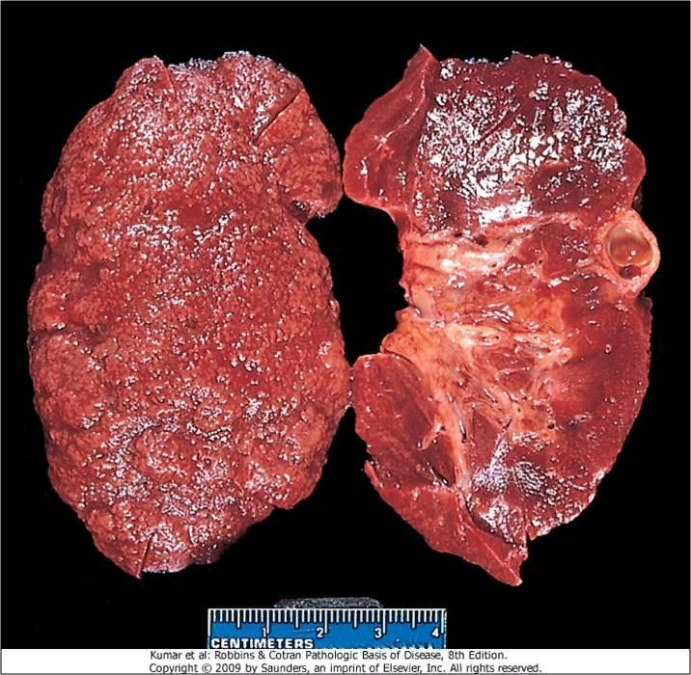
Провідне місце серед захворювань нирок у літніх людей займають запальні захворювання, ураження судин, новоутворення, подагричне ураження нирок, діабетичний нефросклероз, мієломна нефропатія. Характерна особливість - часте поєднання різних захворювань, наприклад, діабетичного нефросклерозу і пієлонефриту.
.

Slide 4
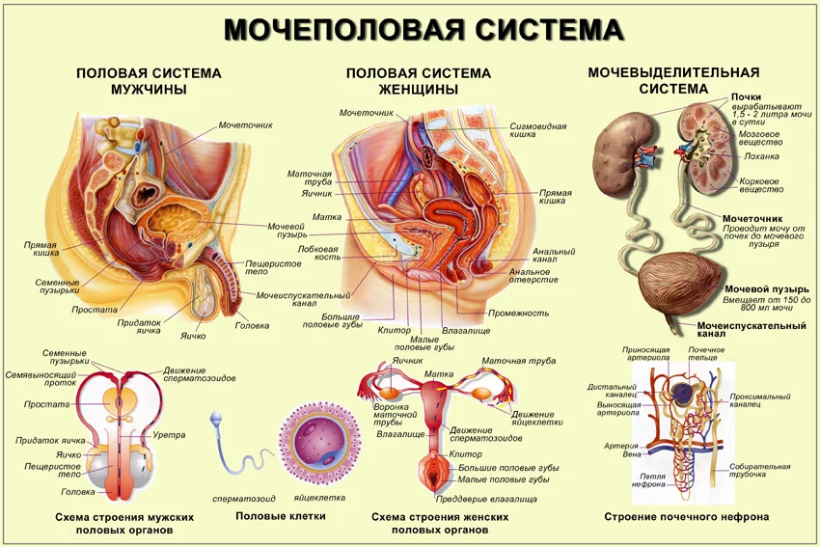
Відбуваються вікові зміни і з боку сечових шляхів. Сечоводи з віком стовщуються, втрачають еластичність, розширюються і видовжуються, порушується їх перистальтика. Мязова стінка сечоводів стоншується, послаюлюються сфінктери. Тому з віком стають частими рефлексами.
.

Slide 5
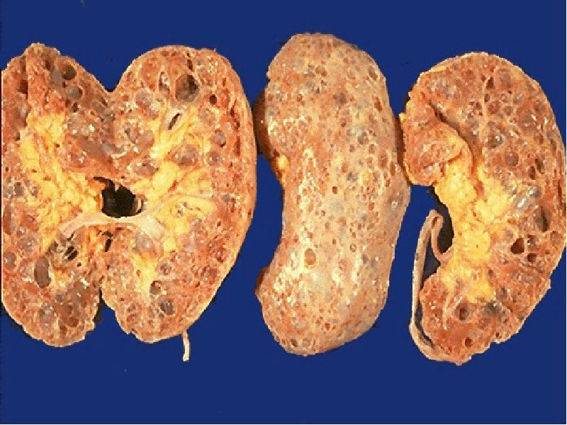
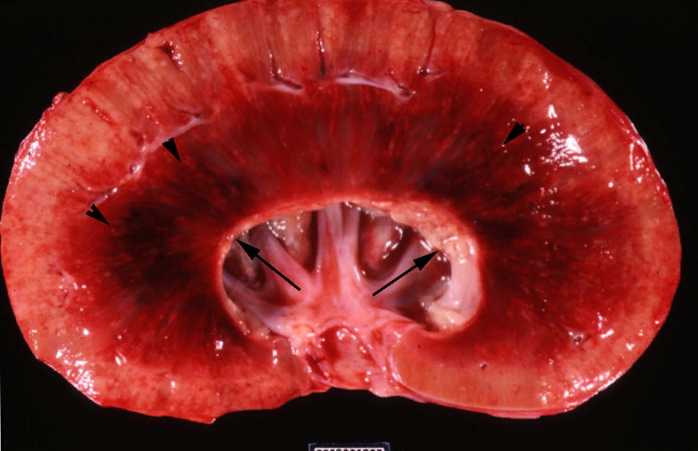
Реабілітація при пієлонефриті
.

Slide 6
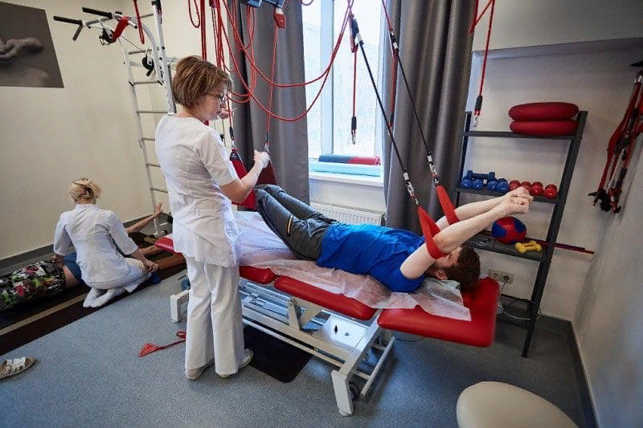
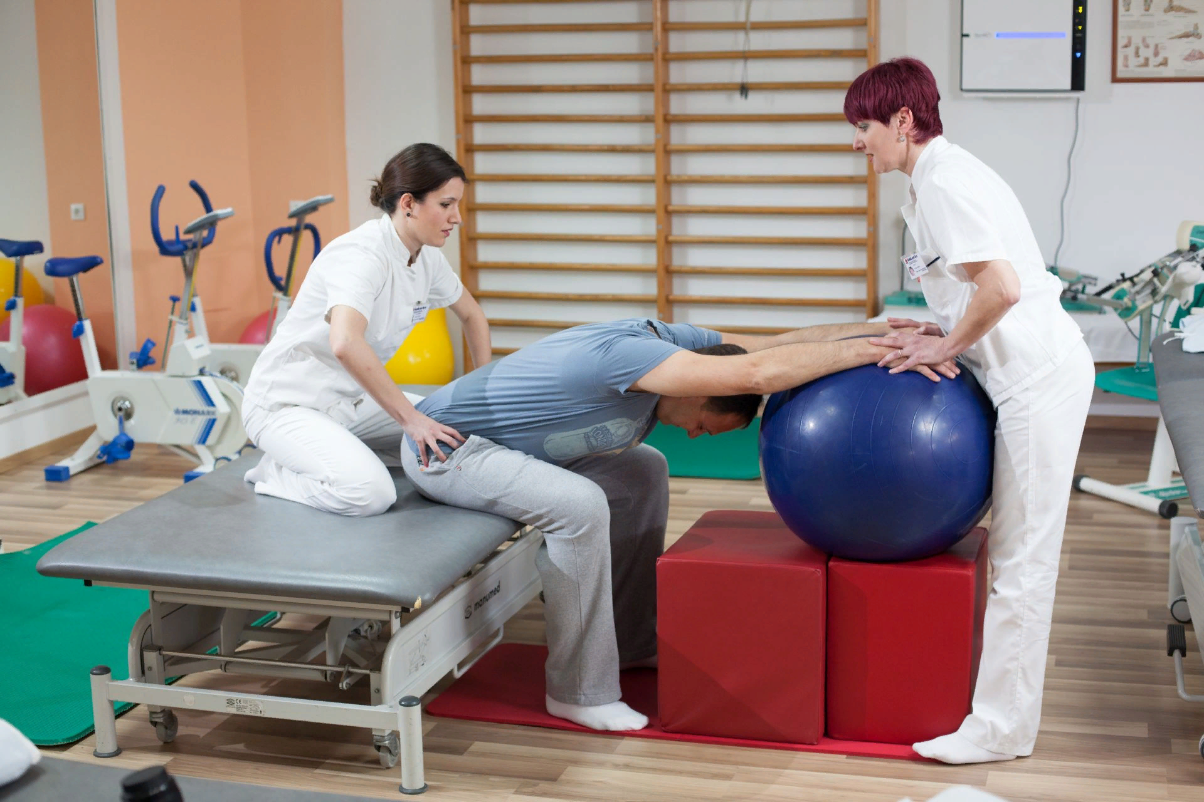
Серед основних видів не медикаментозних методів лікування нефрологічних хворих виділяють: режим, лікувальне харчування, фітотерапію, рефлексотерапію, лікувальну фізкультуру, кліматотерапію, водолікування, теплолікування, апаратну фізіотерапію, психотерапію.
.

Slide 7
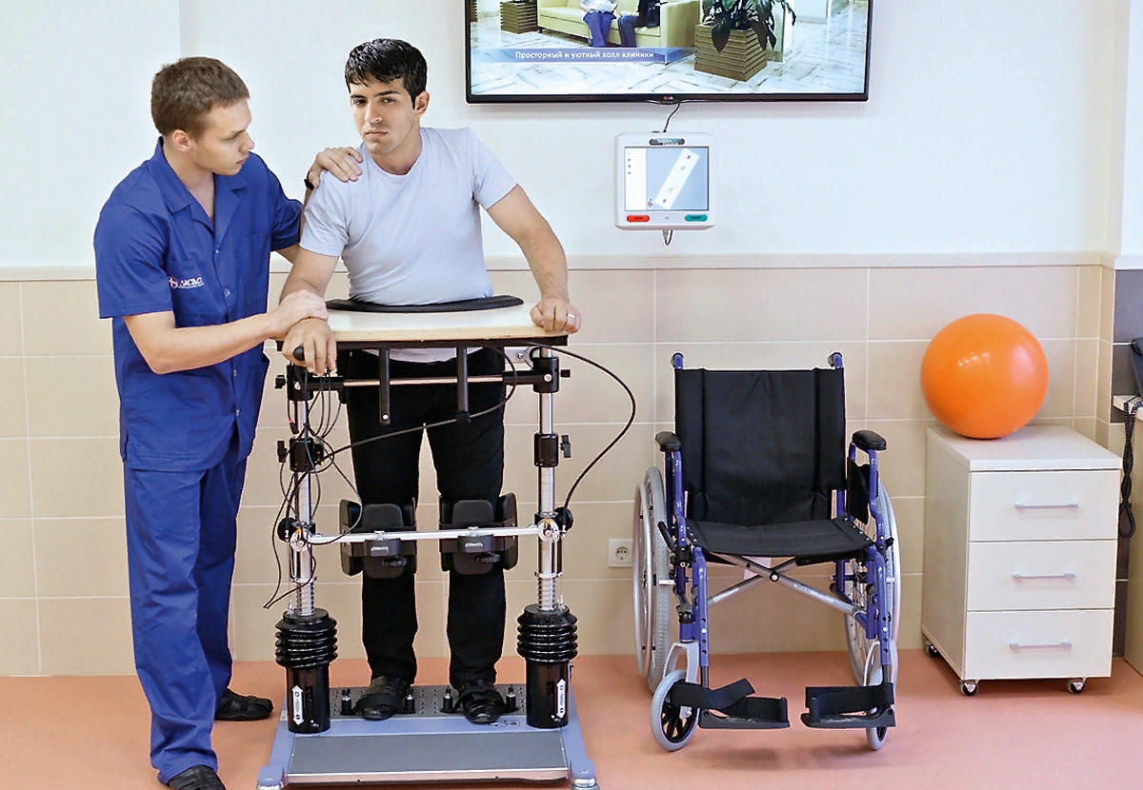
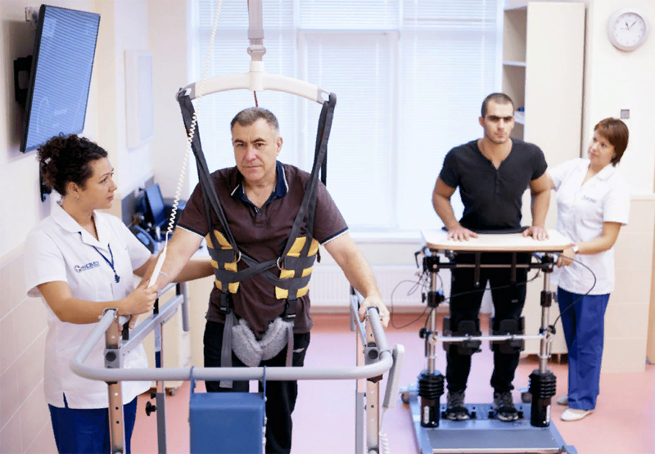
У комплексному лікуванні хворих хронічним гломерулонефритом і пієлонефритом, поряд з медикаментозними засобами і повноцінною дієтою, широко використовується лікувальна фізкультура. Лікувальна фізкультура призначається тільки в період видужання або ремісії захворювання. У період загострення, при наявності виражених змін з боку нирок (гематурія, альбумінурія, набряки) заняття ЛФК протипоказані.
.

Slide 8
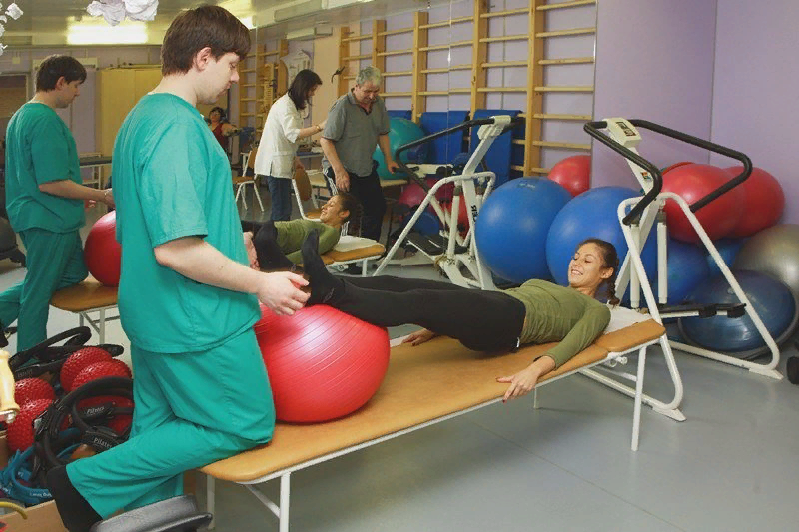
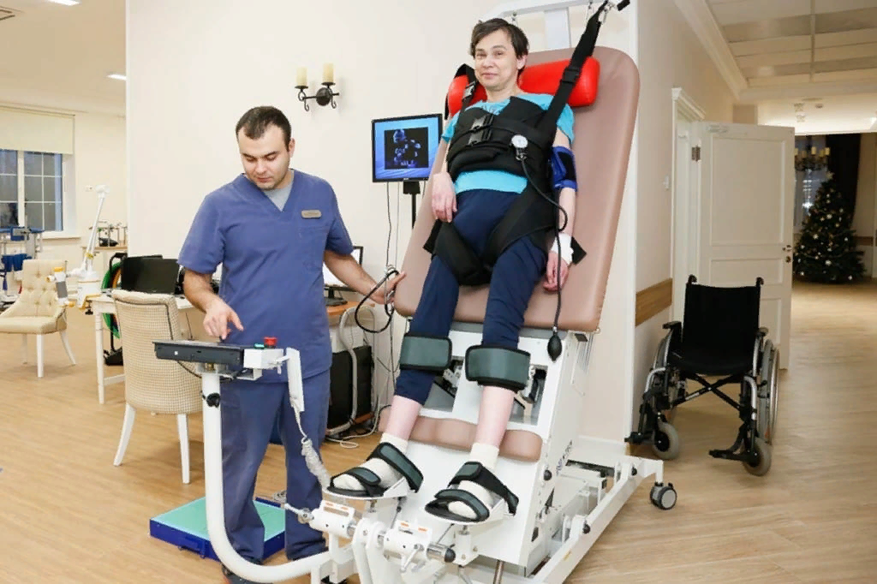
Основні завдання ЛФК при хронічному пієлонефриті і гломерулонефриті:
1. Поліпшити і нормалізувати нирковий кровообіг.
2. Компенсувати порушення функції нирок.
3. Підвищити імунні сили організму.
4. Попередити застійні явища в легенях.
5. Поліпшити серцеву діяльність.
6. Нормалізувати психологічний стан хворого.
7. Поступово адаптувати хворого до фізичних навантажень
.

Slide 9
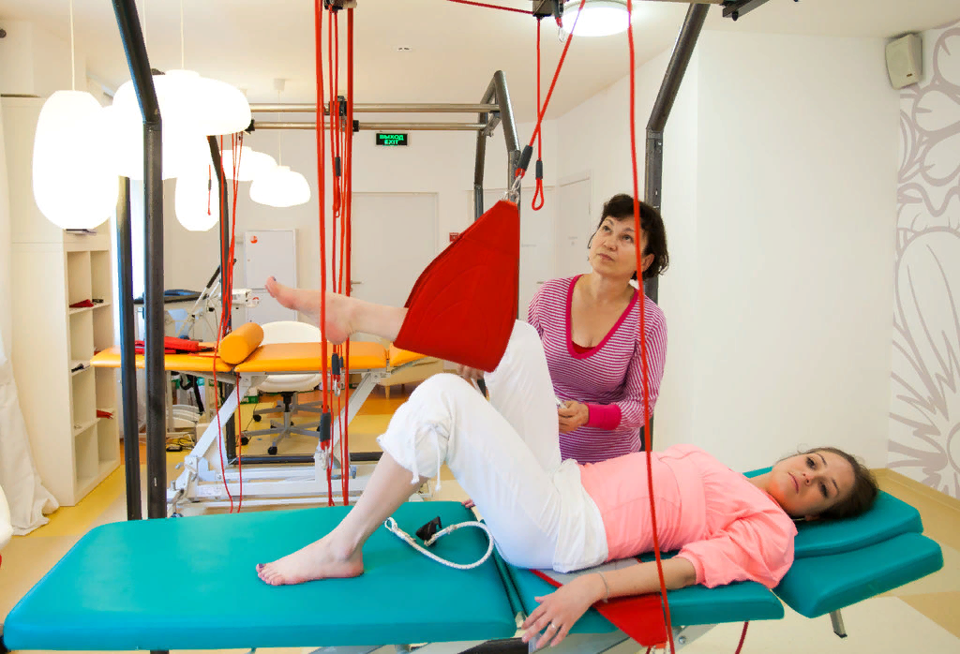
Форми ЛФК:
Ø ранкова гігієнічна гімнастика;
Ø лікувальна гімнастика;
Ø лікувальне плавання;
Ø дозована ходьба;
Ø прогулянки;
Ø теренкур;
Ø малий туризм.
.

Slide 10
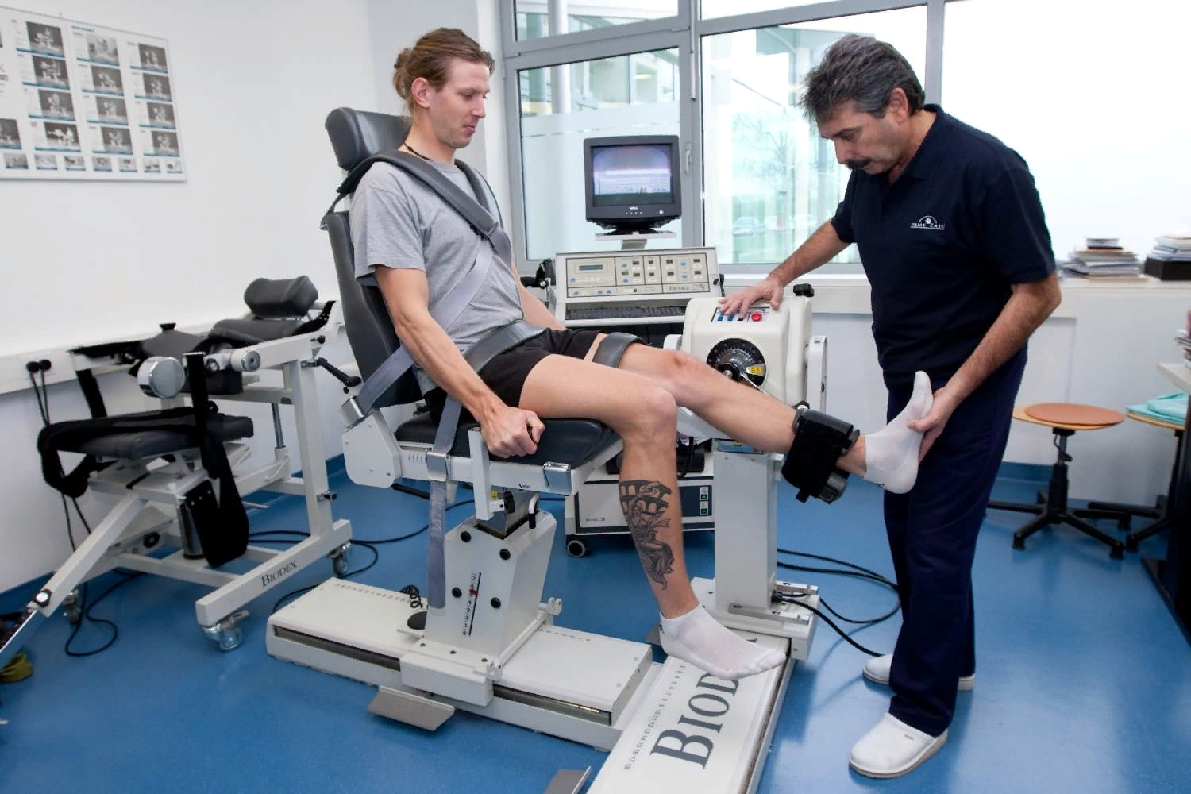
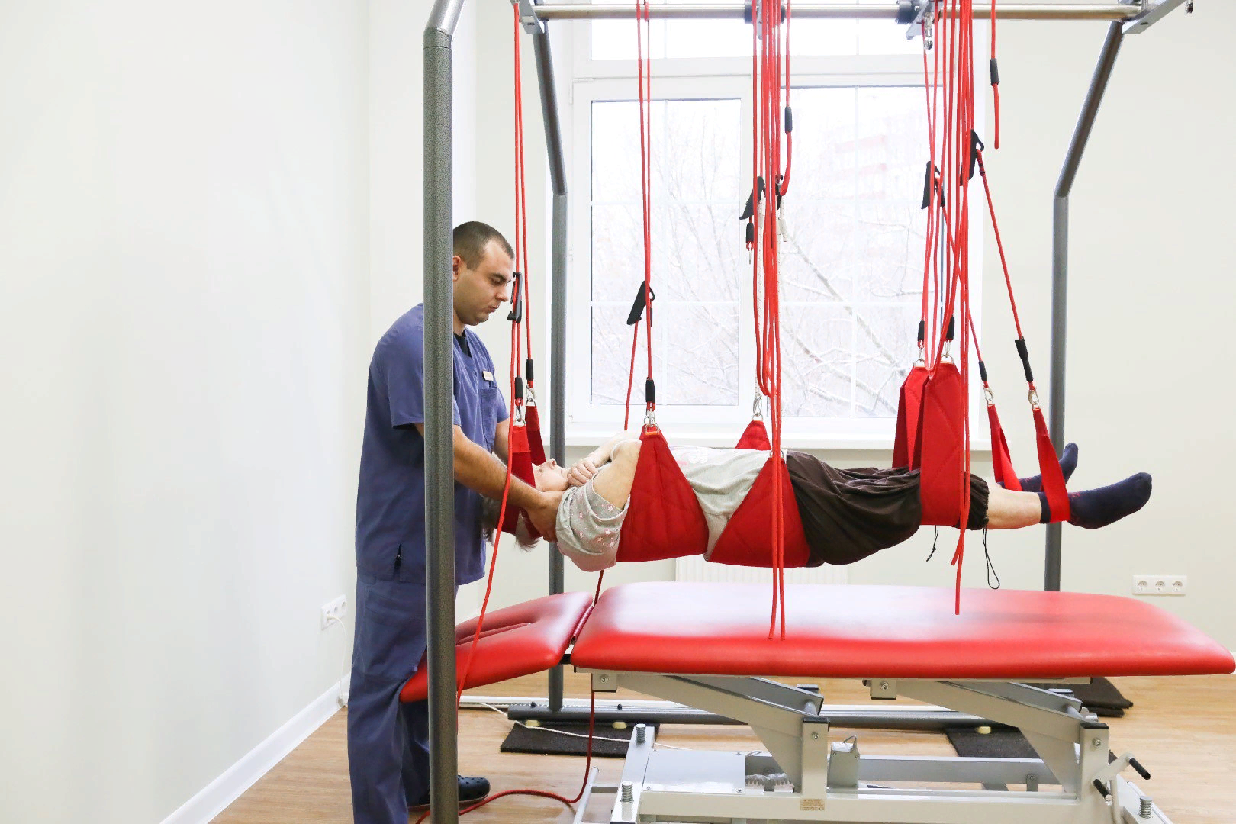
Із засобів ЛФК застосовуються:
·загально-розвиваючі вправи;
·пасивно-актині вправи;
·активні вправи;
·фізичні вправи
·дозована ходьба;
·рухливі ігри;
·елементи спортивних ігор та спорту
.

Slide 11
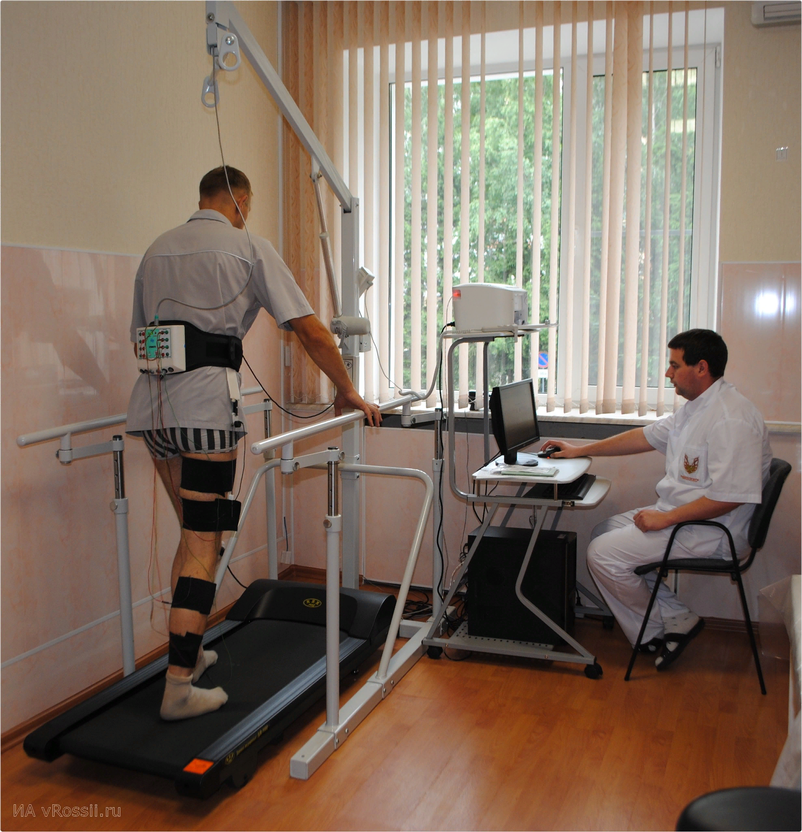
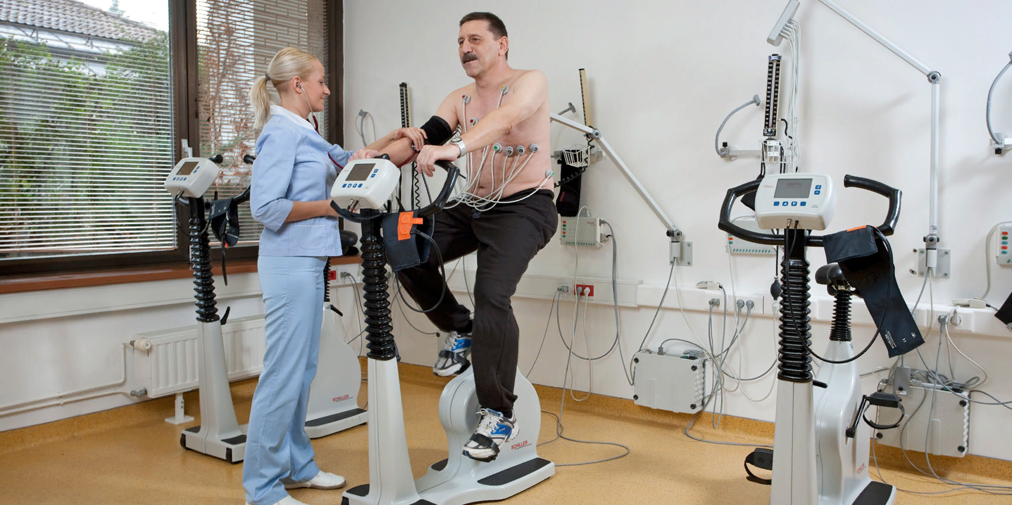
Основу методики ЛФК при хронічних запалювальних захворюваннях сечовивідної системи (гломерулонефрит, пієлонефрит) складають оздоровчі вправи з вихідного положення стоячи, сидячи або лежачи з охопленням більшості м'язових груп. Для поліпшення кровопостачання нирок використовуються вправи для м'язів черевного преса (без підвищення внутрішньочеревного тиску), м'язів спини, попереку та діафрагми. У заняття ЛФК включаються також дихальні вправи і вправи в розслабленні.
.

Slide 12
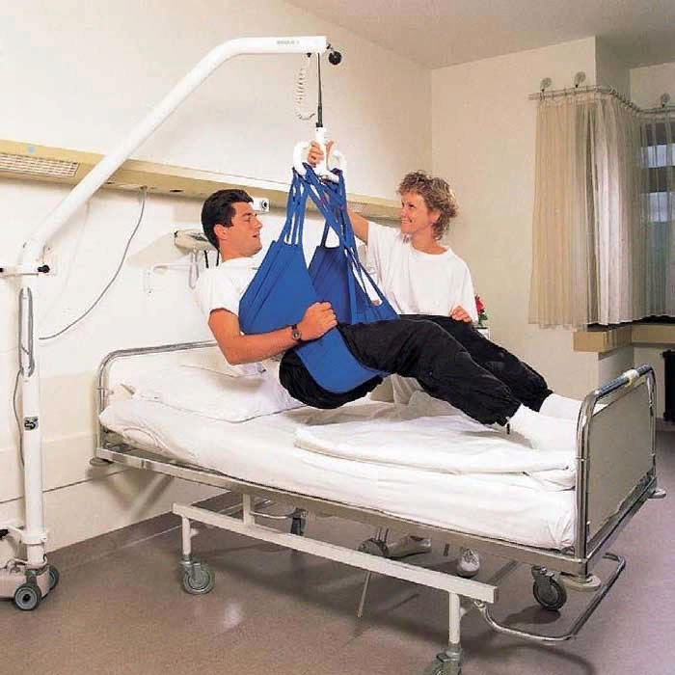
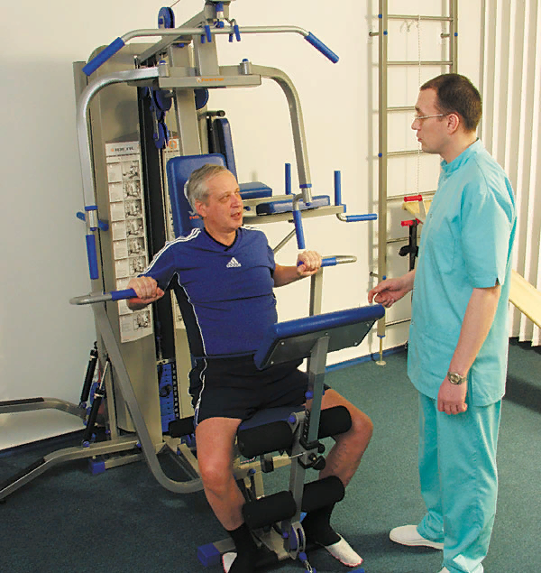
Хворим хронічним пієлонефритом або гломерулонефритом для оздоровлення організму показане санаторно-курортне лікування на курортах з теплим кліматом, без різких добових коливань температури повітря і з великим числом сонячних днів. До них відносяться Чорноморські курорти Ялта, Сочі, Анапа, Гурзуф.Ведучими лікувальними факторами в санаторно-курортних умовах є оздоровчий режим, кліматотерапія, дієтичне харчування, лікувальна фізкультура, фізіотерапія.
.

Slide 13
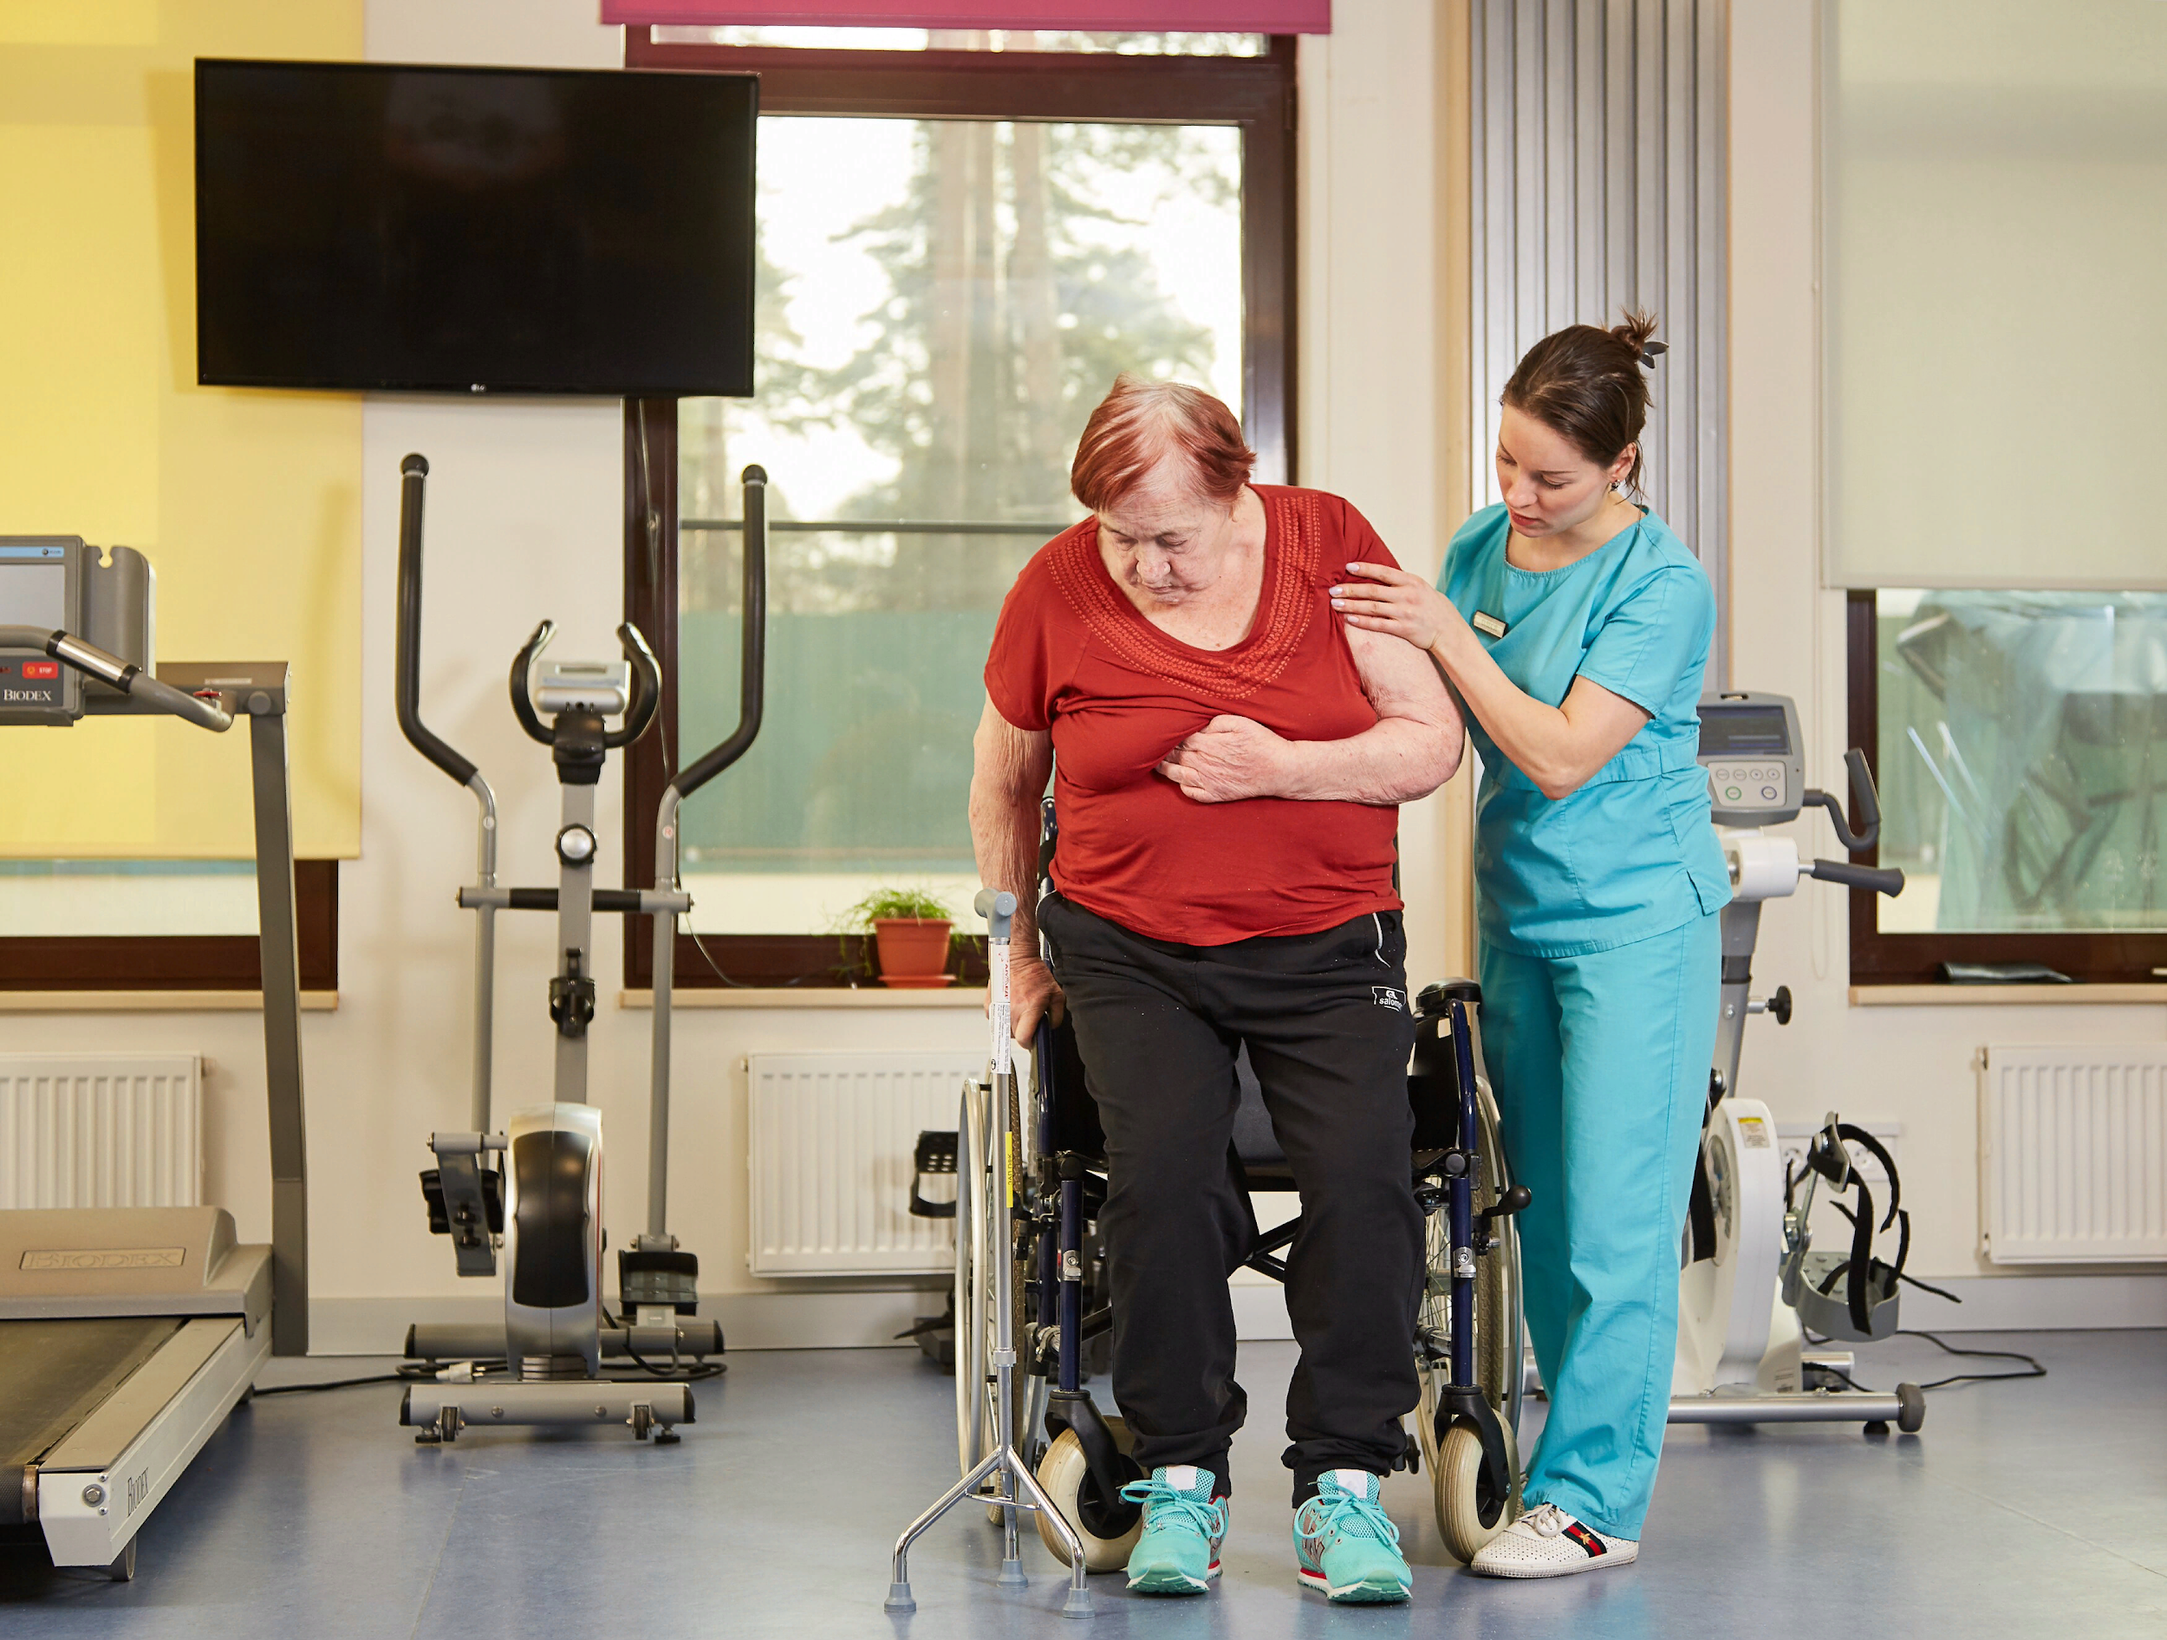
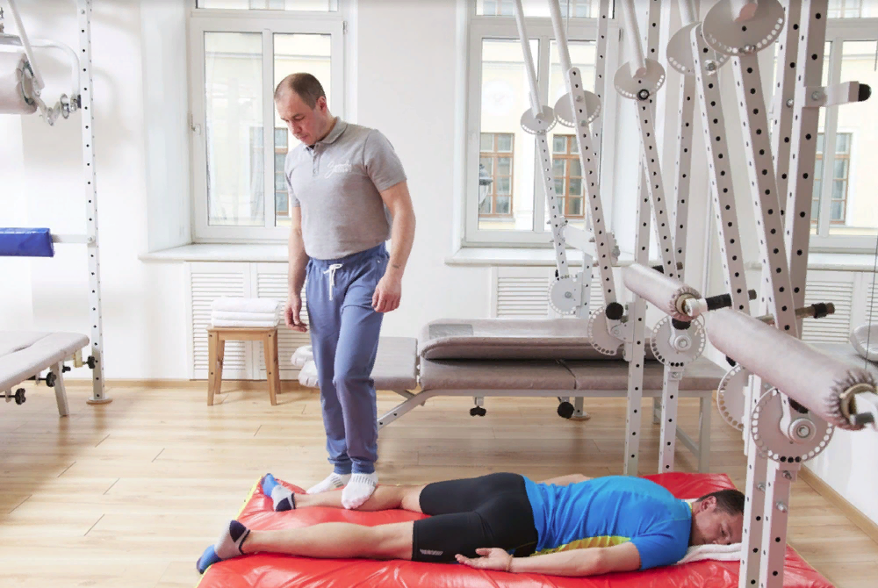
В міру поліпшення стану хворого в комплекс ЛФК можна включати рухливі ігри.Через 10-15 хвилин після виконання вправ варто прийняти теплий душ і гарненько розтерти шкіру махровим рушником, особливо в області спини і попереку. У заняття ЛФК при пієлонефриті включають загальрозвиваючі вправи з вихідних положень стоячи, лежачи і сидячи з помірним фізичним навантаженням. Для усунення застійних явищ у сечовивідної системі доцільно включати масаж та елементи вібрації області живота. Вправи для м'язів черевного преса включають з обережністю, уникаючи збільшення внутрішньочеревного тиску і, особливо, натужування.
.

Slide 14
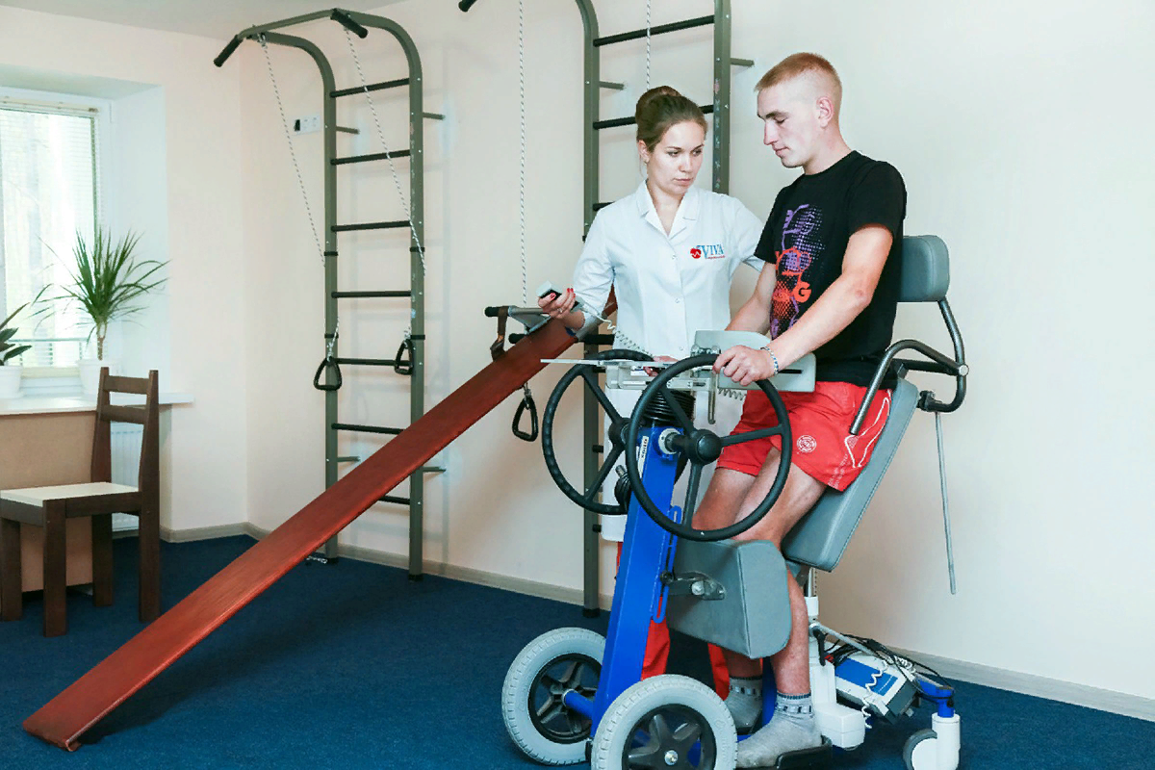
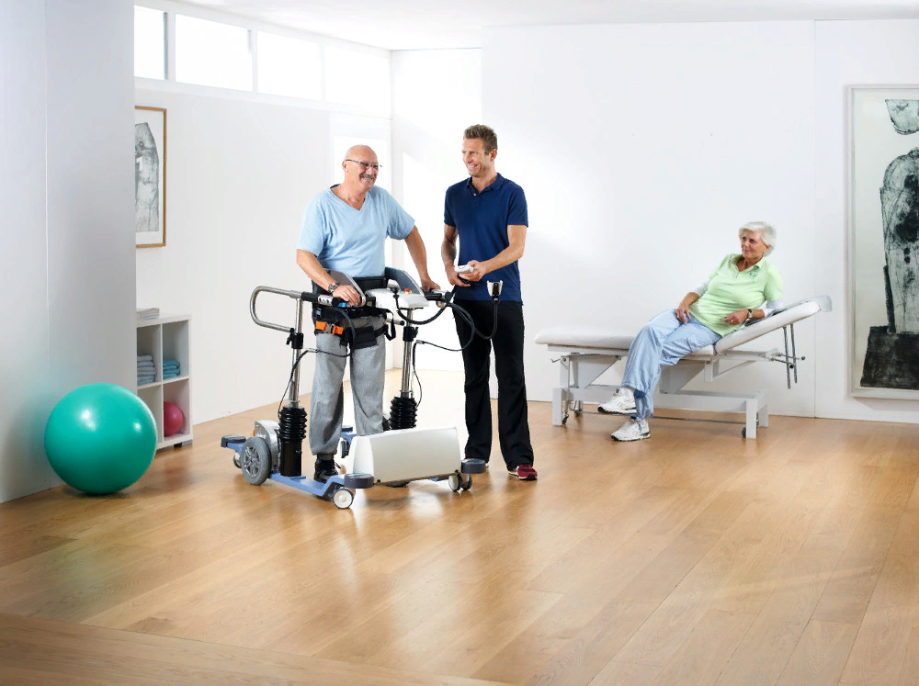
При ознаках перевтоми необхідно тимчасово припинити заняття і порадитися з лікарем. Для досягнення позитивних результатів займатися ЛФК потрібно протягом 5-6 місяців, причому систематично і без тривалих перерв. Якщо заняття лікувальними вправами будуть проводитися від випадку до випадку, користі вони не принесуть.
На заняттях лікувальною гімнастикою на щадному руховому режимі застосовують переважно вихідні положення лежачи та сидячи, амплітуда рухів мінімальна, темп повільний та середній, кількість повторень вправи 4-5 разів, кількість загальнорозвиваючих вправ до дихальних – 2:2, тривалість занять 20-30хвилин.
.

Slide 15
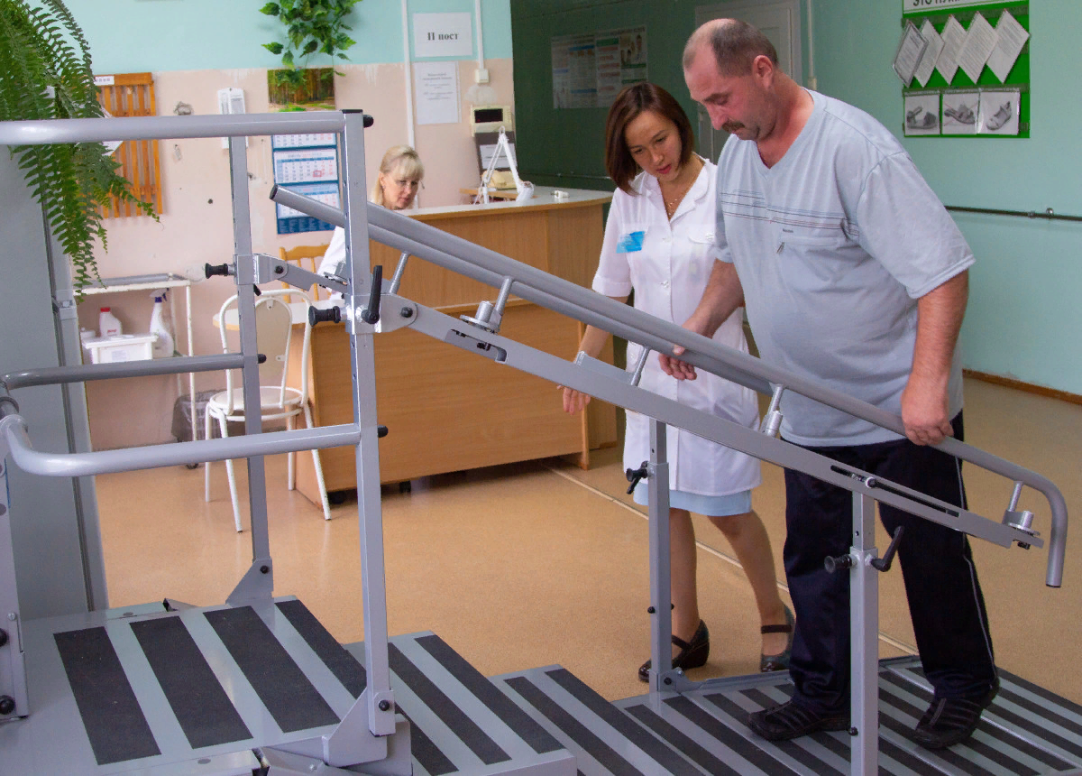
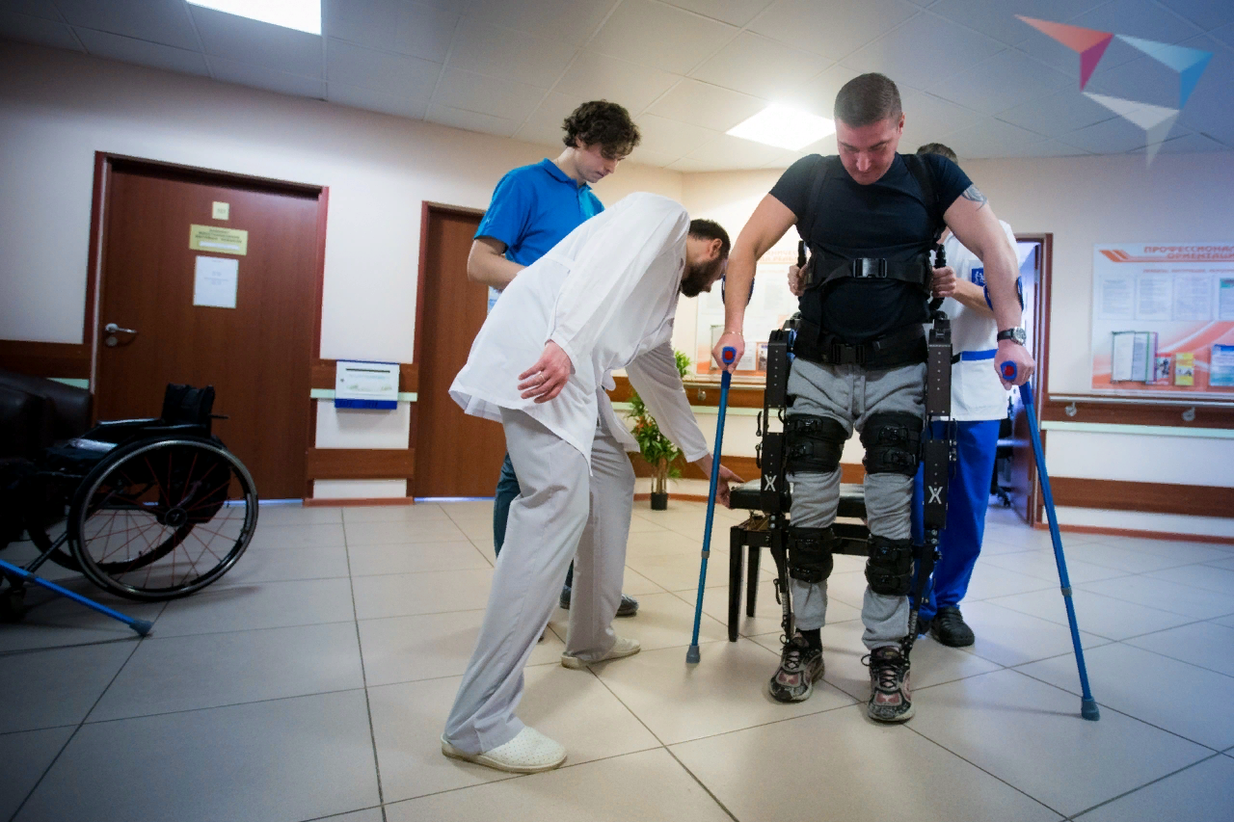
На заняттях лікувальною гімнастикою на щадно-тренуючому руховому режимі застосовуються різні вихідні положення, амплітуда рухів повна, темп повільний та середній, кількість повторень 5-6 разів, кількість загально розвиваючих вправ до дихальних вправ 3:1, тривалість занять 30-35 хвилин. Для повної амплітуди рухів застосовують гімнастичне приладдя, вправи біля гімнастичної стінки. Широко використовуються вправи на рівновагу, розтягування, скручування, дихальні вправи, елементи рухливих ігор, але необхідно пам’ятати про строгий контроль та дозування.
.

Slide 16
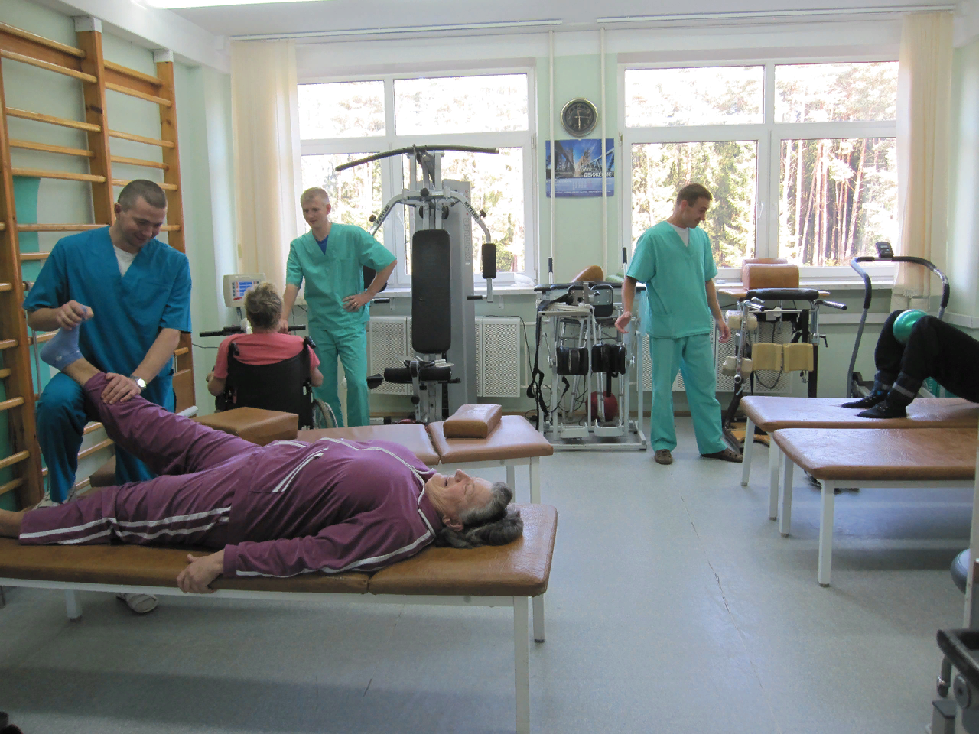
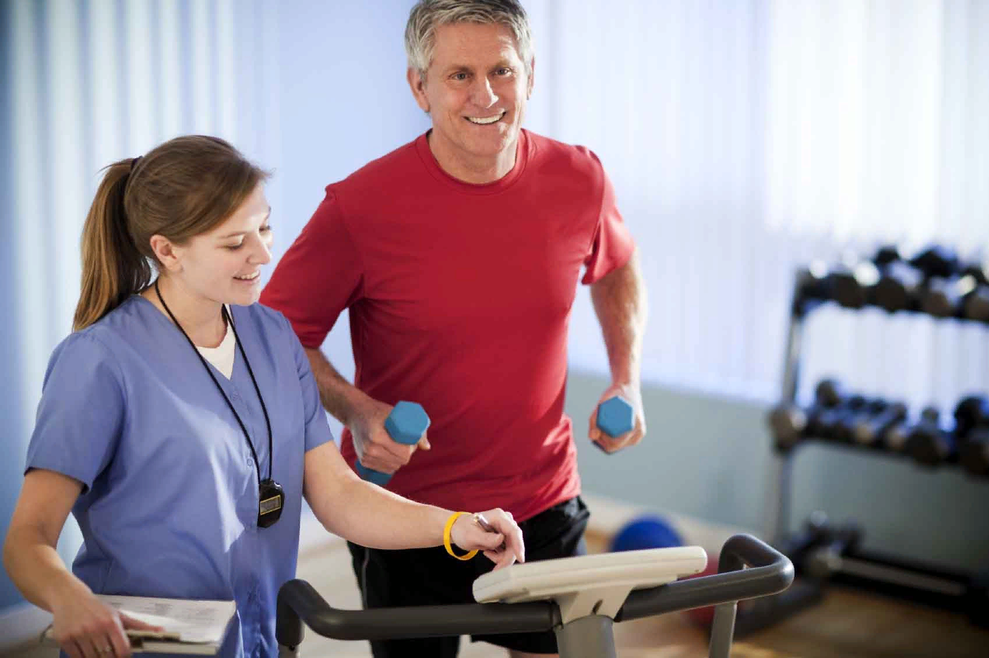
На заняттях лікувальною гімнастикою на тренувальному руховому режимі застосовуються різні вихідні положення,амплітуда рухів максимальна,темп середній та швидкий,кількість повторень вправи 8-10 разів,кількість загально розвиваючих вправ до дихальних вправ – 4:1, тривалість занять – 40-50 хвилин. Для обтяження застосовуються гантелі – від 1,5 до 3 кг, медицинболи – до 3 кг. Широко використовуються вправи на координацію рухів, рівновагу, тренування вестибулярного апарату, дихальні вправи. Застосовуються окремі єлементи спортивних ігор: кидки, передача м’яча, гра через сітку, але необхідно пам’ятати про емоційний характер ігор і вплив їх на організм і, також, строгий контроль і дозування.
.

Slide 17
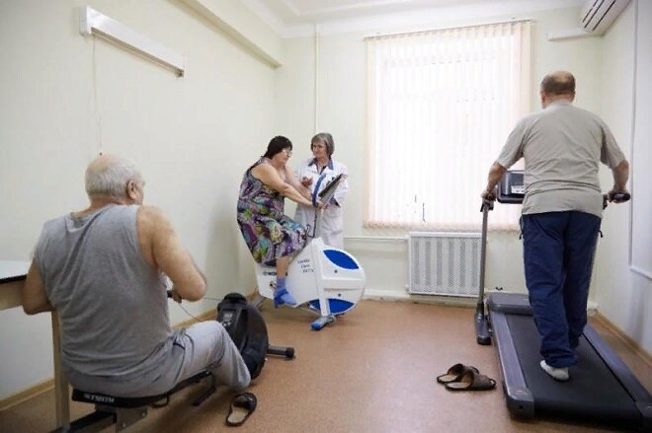
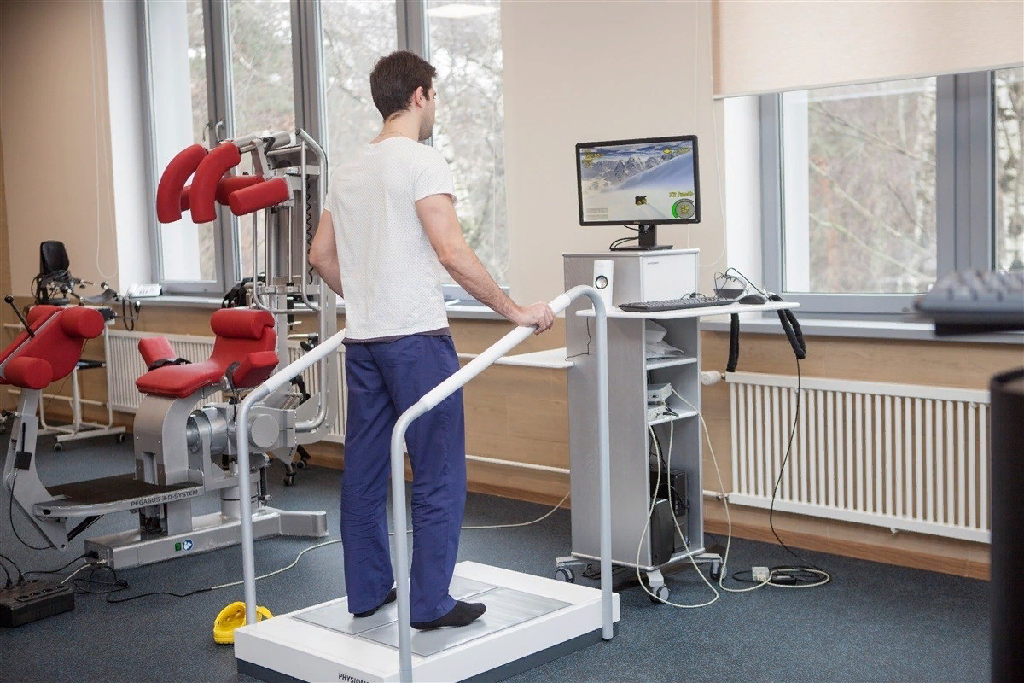
При лікуванні хронічних запалювальних захворювань сечовивідної системи (гломерулонефрит, пієлонефрит) позитивний ефект дає сегментарний масаж. Масажують спину, поперекову область, сідниці, живіт і нижні кінцівки з застосуванням розігріваючих мазей. Тривалість масажу 8-10 хв., курс 10-15 процедур. При хронічному пієлонефриті та гломерулонефриті показаний ручний масаж і масаж щітками у ванні (температура води не нижче 38ºС), 2-3 процедури в тиждень.
.

Slide 18
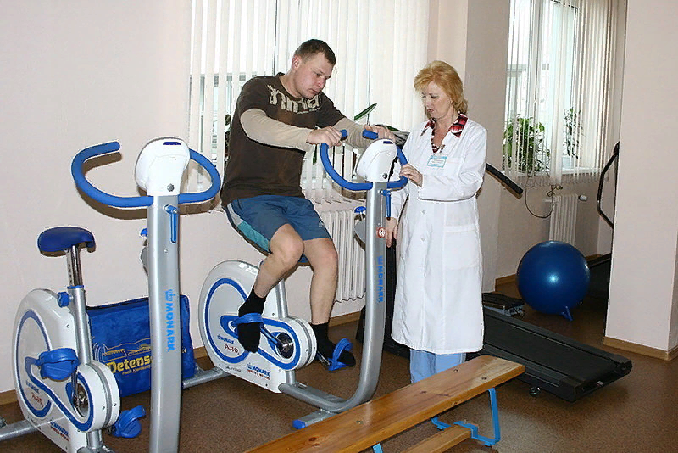
Порядок проведення сегментарного масажу при лікуванні хронічних запалювальних захворювань сечовивідної системи (гломерулонефрит, пієлонефрит):
1. Хворий лягає на живіт, і масажист починає впливати на поверхню спини за допомогою:
Ø площинного поглажування, підсилюючи тиск на ураженій стороні (7-8 рухів);
Ø поясного сегментарного поглажування з посиленням тиску на ураженій ділянці (4-6 рухів);
Ø першого способу “свердління” на ураженій стороні (7-8 рухів);
Ø площинного поглажування всієї поверхні спини (4-6 рухів);
Ø впливу на проміжки між остистими відростками хребців (10-12 рухів);
Ø „пиляння” на ураженій стороні ( 10-12 рухів);
Ø переміщення з тієї ж сторони (8-10 рухів);
Ø поясного сегментарного поглажування з посиленням тиску на ураженій стороні (4-6 рухів)
.

Slide 19
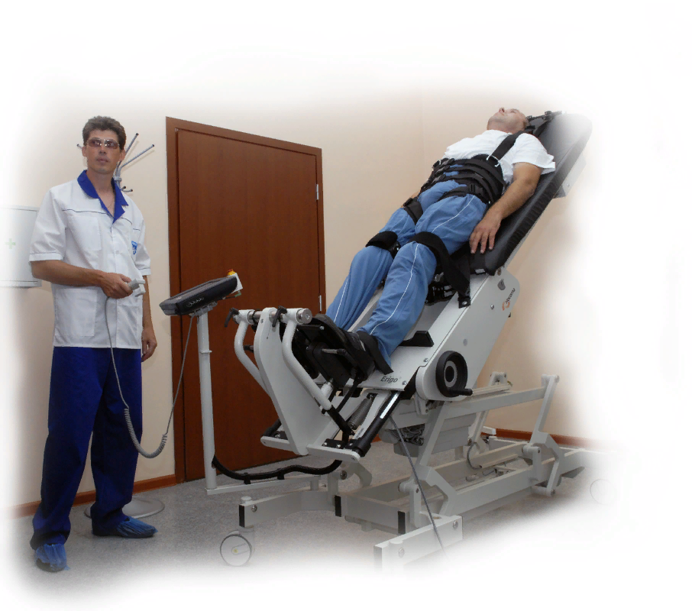
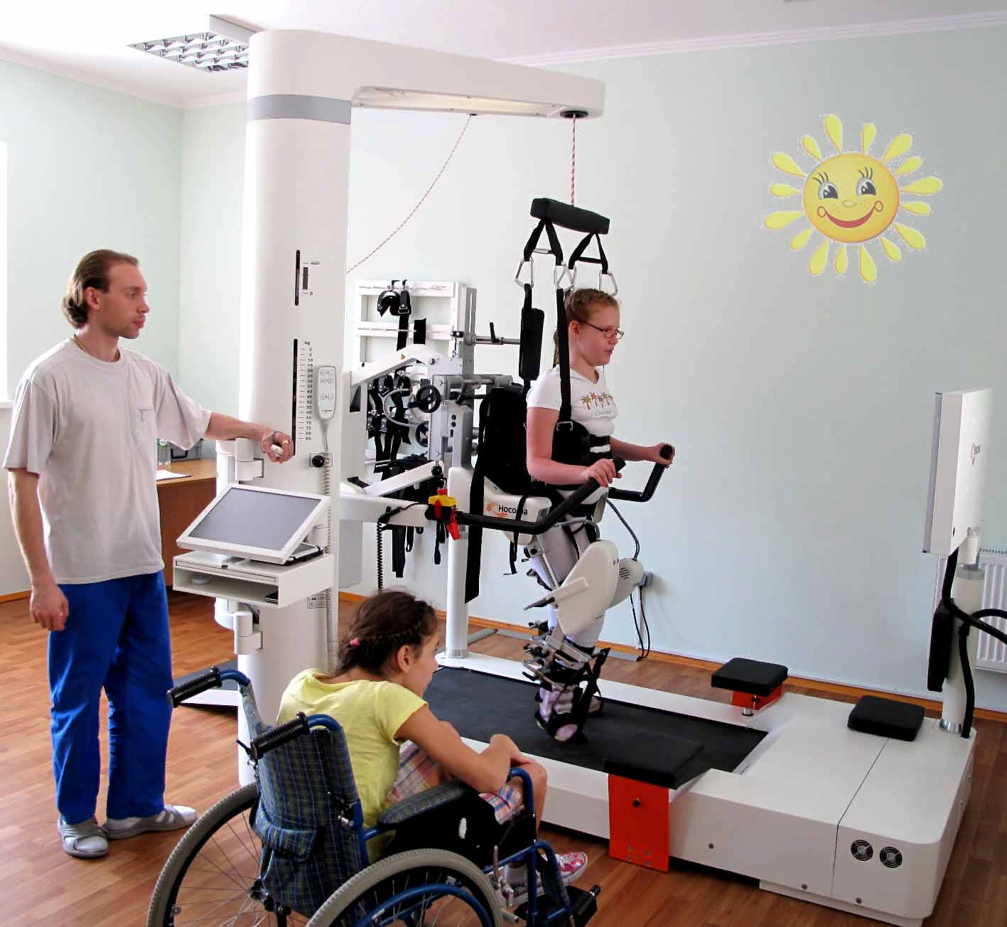
2. Потім масажується область таза, хрестця, підподихового гребеня за допомогою всіх прийомів класичного масажу в сполученні з окремими прийомами з'єднанотканного і періостального масажу.
.

Slide 20
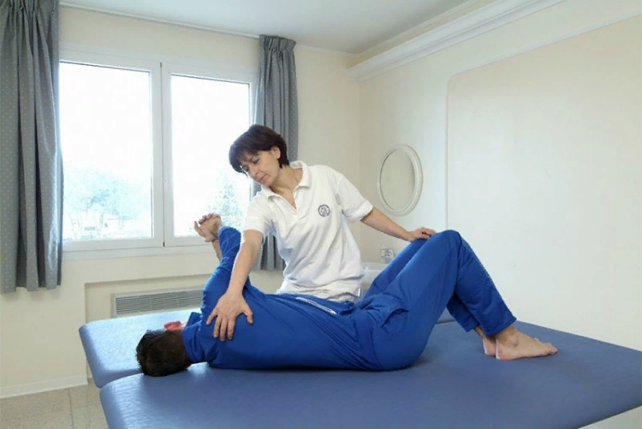
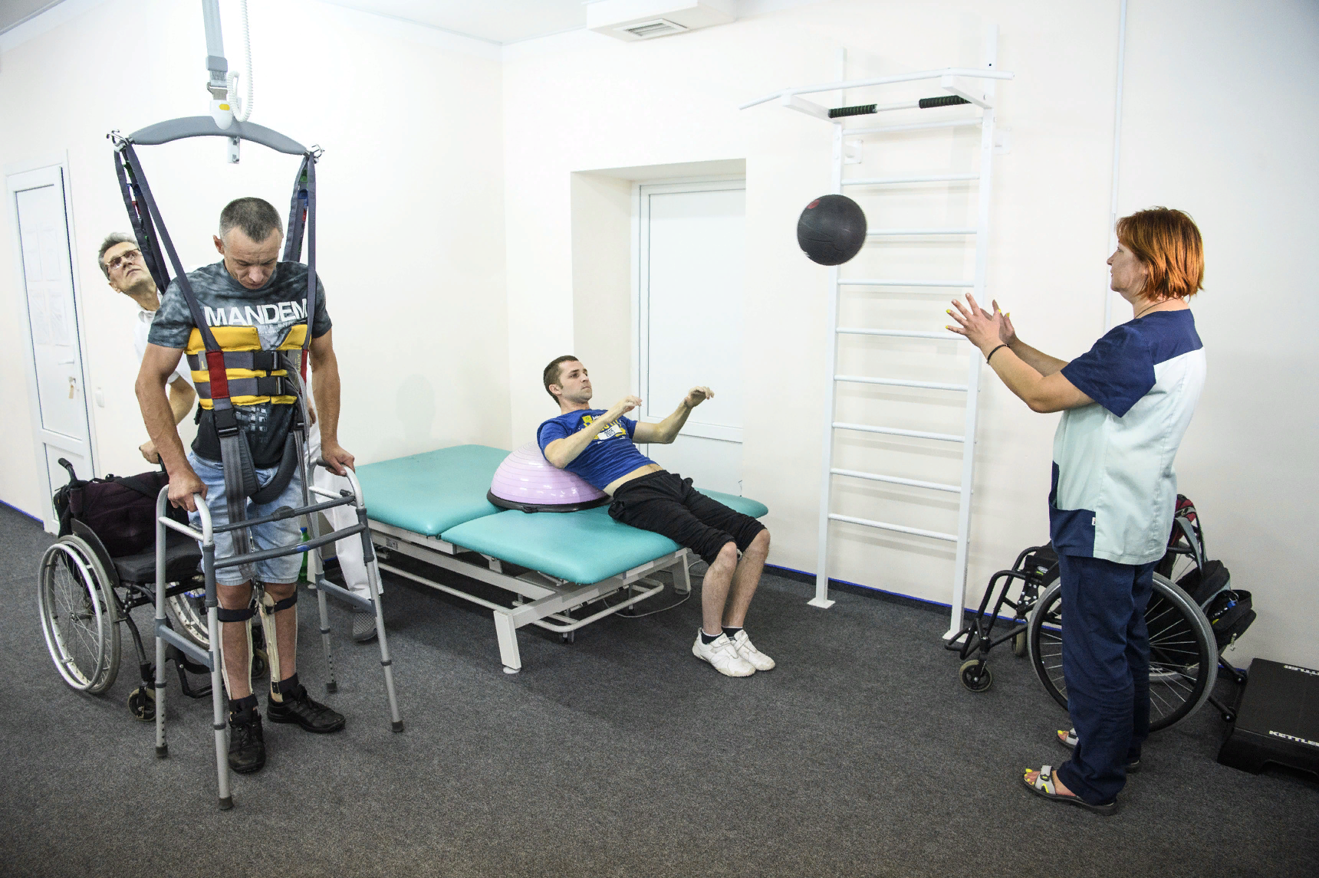
3. Після цього хворої лягає на спину, і масажист приступає до впливу на передню поверхню грудної клітки, живота, передньої і задньої поверхні нижньої кінцівки з посиленням тиску на стегні і колінному суглобі. При цьому він використовує всі прийоми класичного масажу, окремі прийоми з'єднанотканного масажу, а на окісті проводить періостальний масаж с акцентом на надколінник.
.

Slide 21
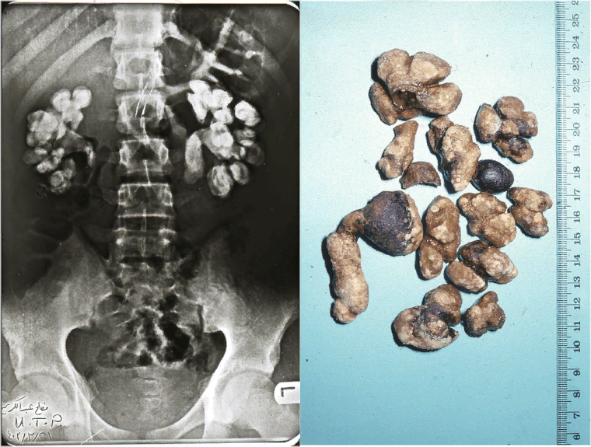
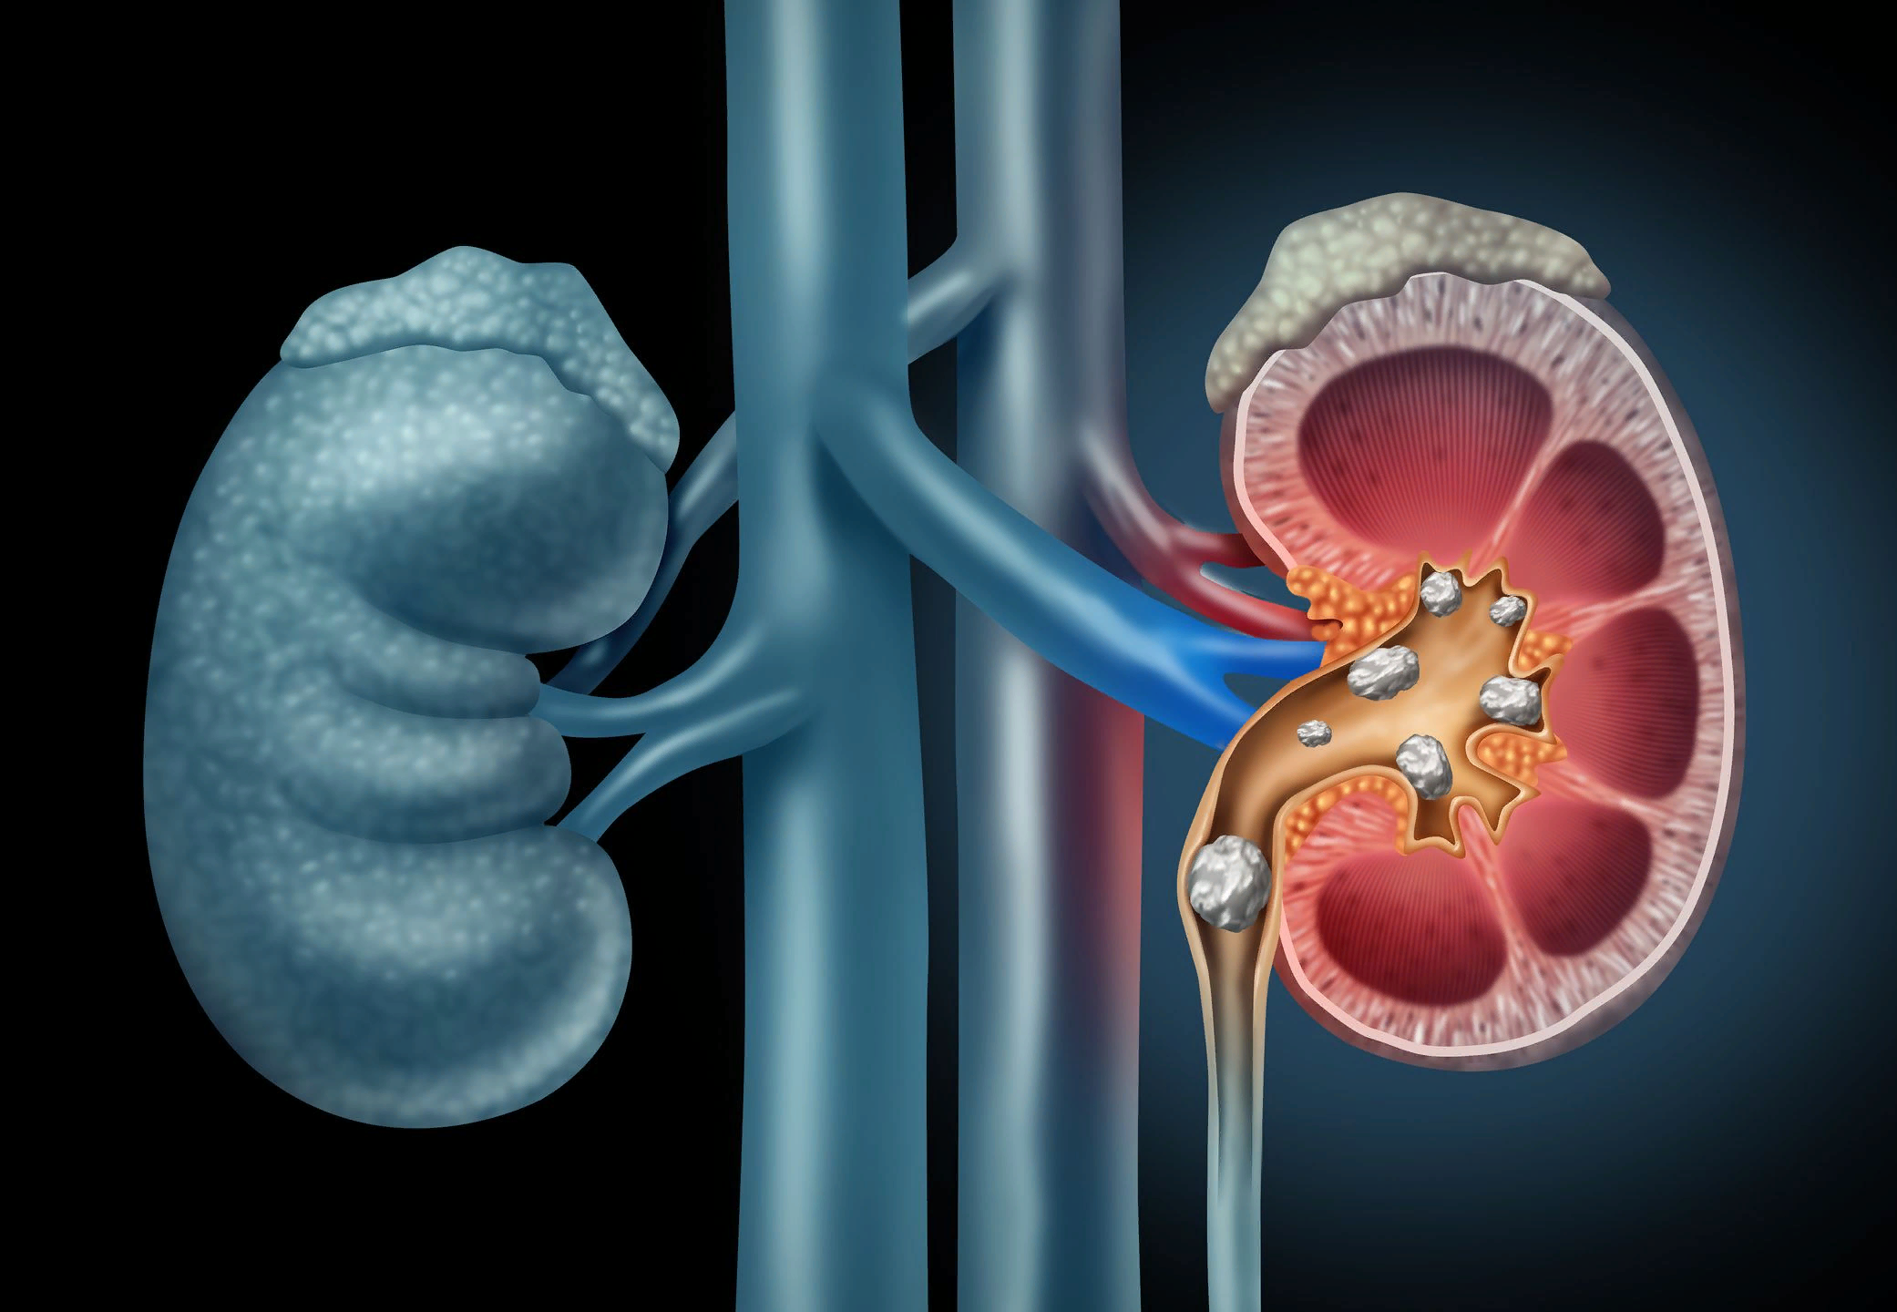
Реабілітація при сечокам’яній хвороби
.

Slide 22
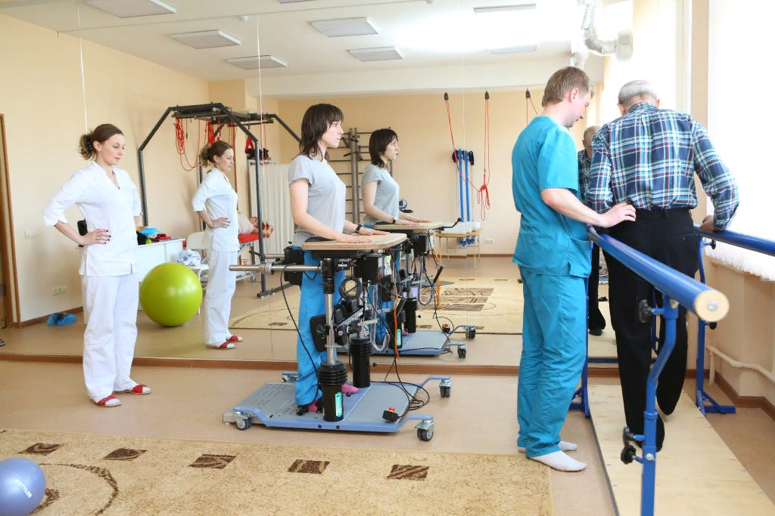
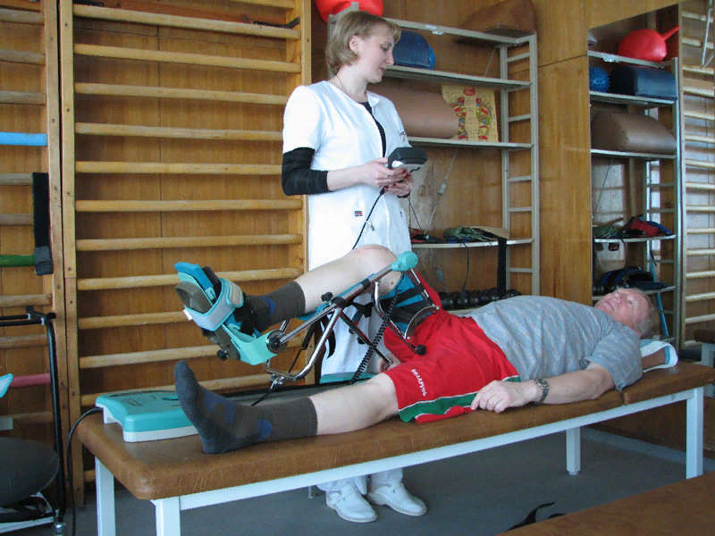
При сечокам’яній хвороби в системі фізичної реабілітації застосовуються заняття лікувальною гімнастикою. На тлі загально розвиваючих широко використаються наступні спеціальні вправи: вправи для м'язів черевного преса; повороти й нахили тулуба; діафрагмальний подих - ходьба з високим підніманням стегна, з випадами й ін.; біг з високим підніманням колін; різкі зміни положення тулуба; стрибки; зіскоки зі сходів.
.

Slide 23
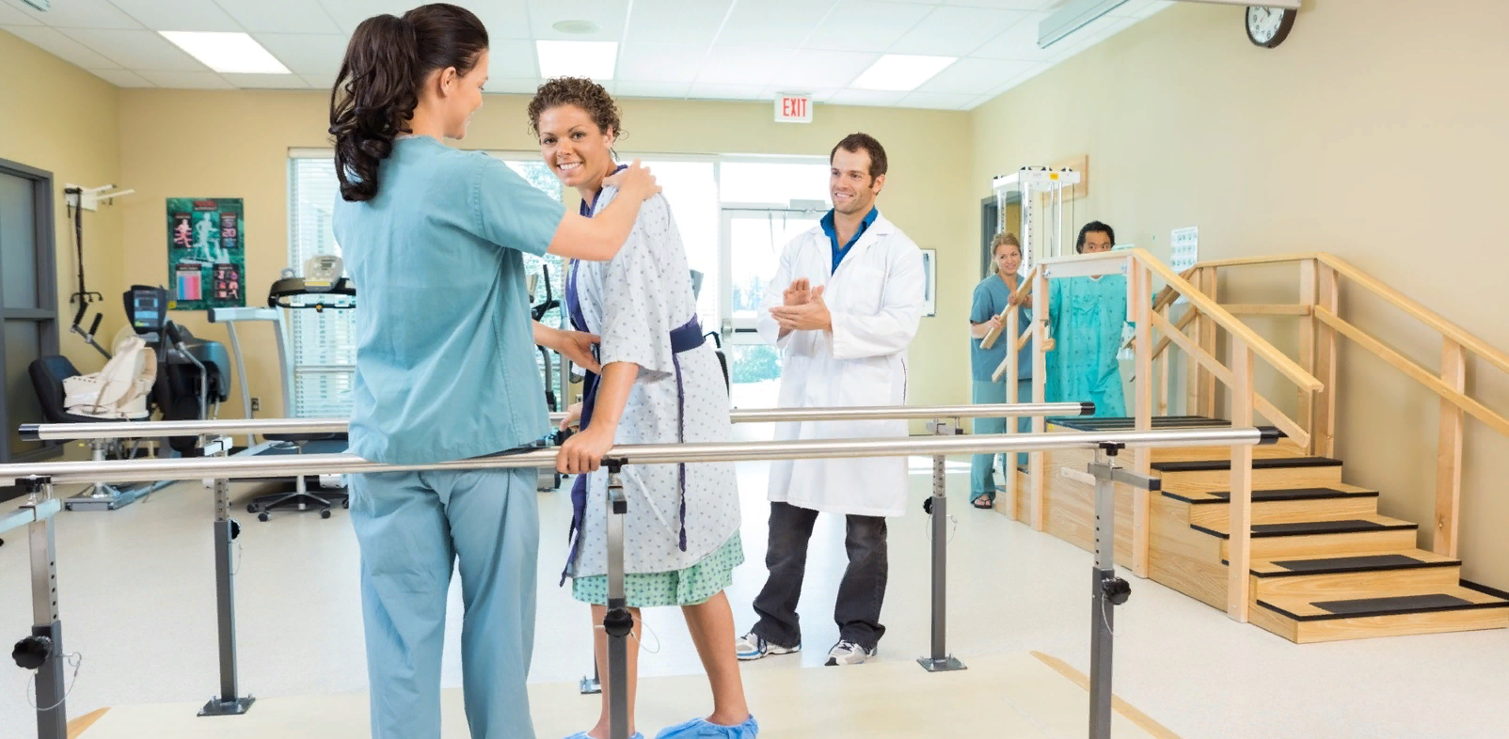
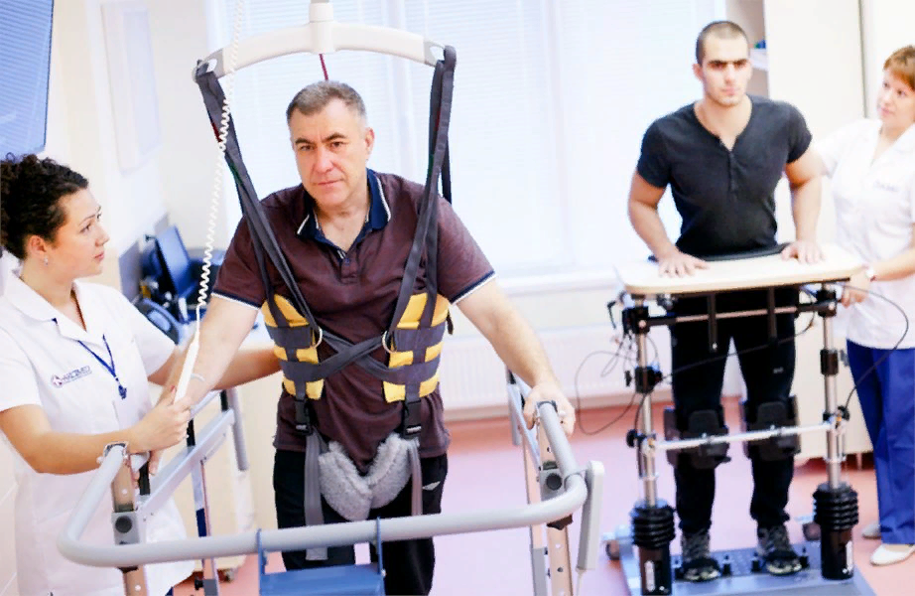
Особливість фізичної реабілітації полягає в частій зміні вихідних положень на заняттях ЛГ (стоячи, сидячи, лежачи на спині, на боці, на животі, упор стоячи на колінах), тривалість занять - 30-45 хв. Крім занять лікувальною гімнастикою хворі багаторазово виконують спеціальні фізичні вправи, дозовану ходьбу, зіскоки зі сходів.
.

Slide 24
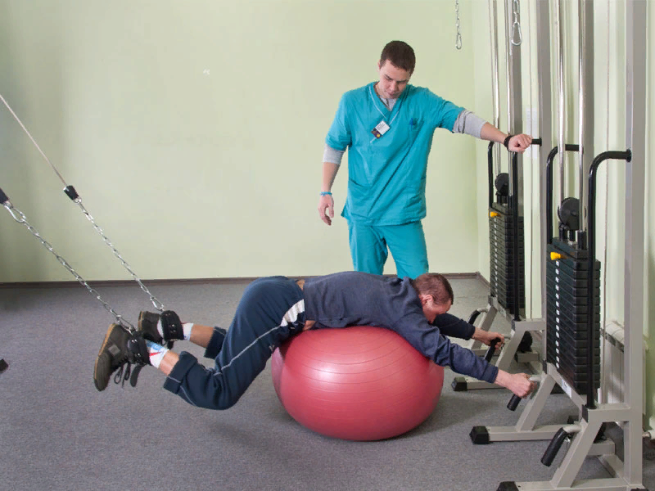
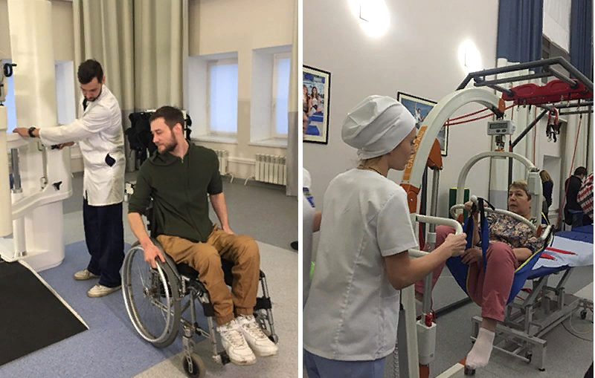
У методиці лікувальної фізкультури використаються загальрозвиваючі вправи, спеціальні для м'язів черевного преса, що створюють коливання внутрішньоутробного тиску й сприяють виведенню каменів, дихальні особливо з акцентом на діафрагмальне диханнях, біг, підскіки й різні варіанти ходьби (з високим підніманням колін), вправи з різкими змінами тулуба, що викликає переміщення органів черевної порожнини, стимулює перистальтику сечоводів і сприяє їхньому розтягуванню; рухливі ігри із включенням підскакувань, стрибків і струсів тіла. Рівень фізичного навантаження під час спеціальних занять - середній, вище за середнє, тому діти повинні бути поступово підготовлені до такого навантаження
.

Slide 25
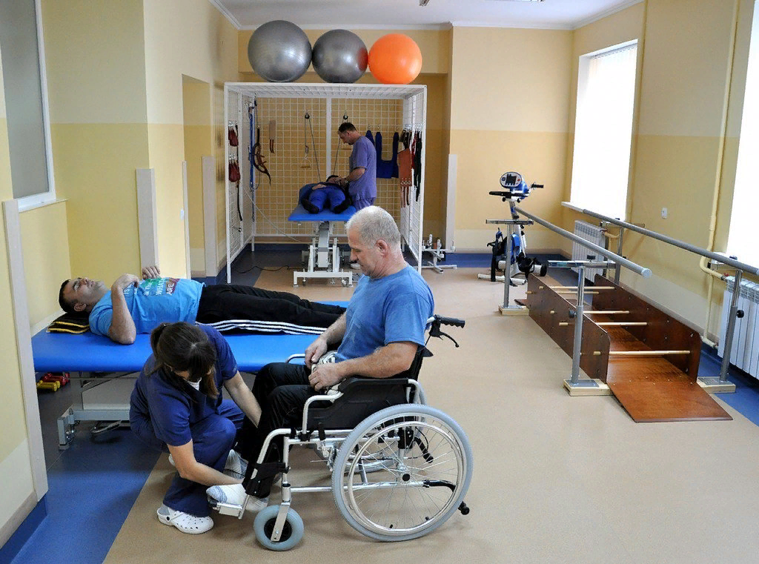
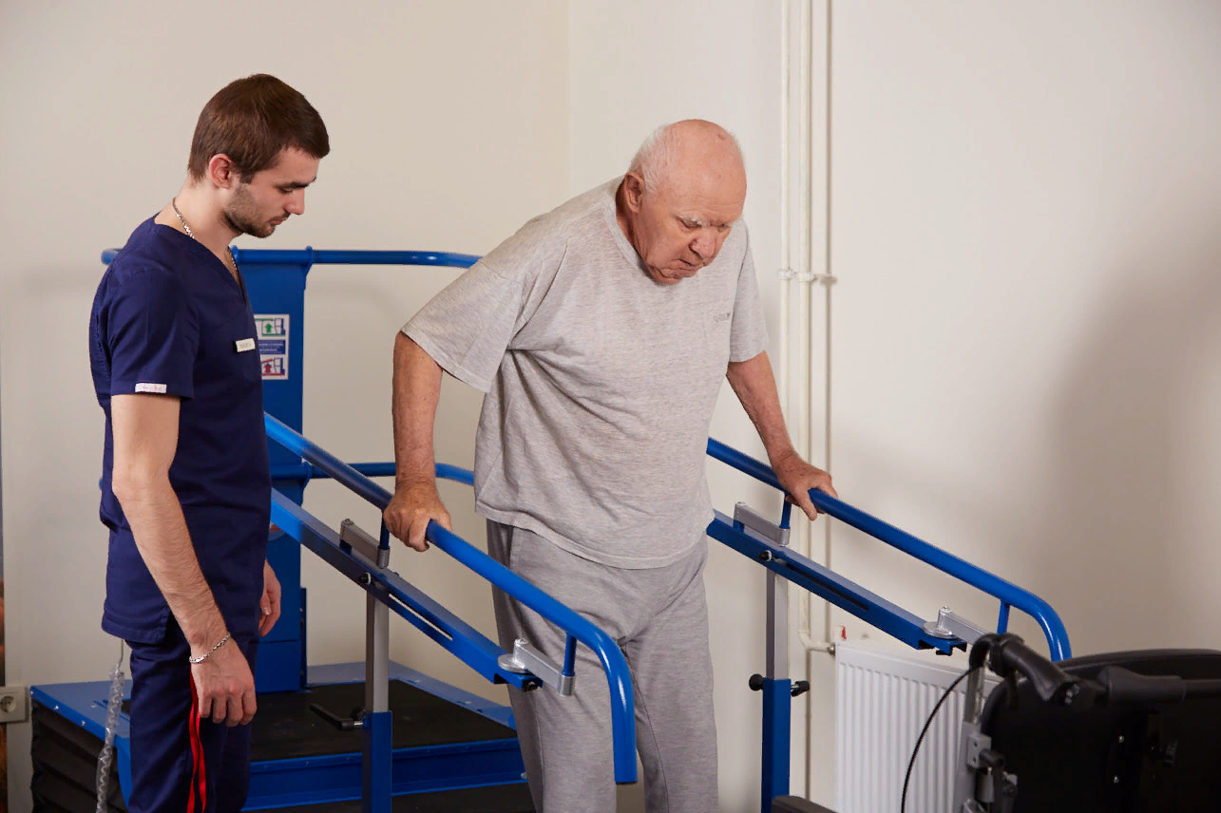
Крім ЛГ хворим показаний масаж у сегментах D 9-12, L 1-4, що впливає на спину й таз; його починають із поперекових сегментів у хребта й переходять в область м'язової напруги в області гребенів тазових костей, щоб зняти його. Для припинення ниркової кольки роблять сильні розтирання в куті між 12-м ребром і хребтом, а також в області D 3-4 на спині.Процедуру закінчують масажем передньої стінки живота й області над лонним зчленуванням.
.

